Slide 1
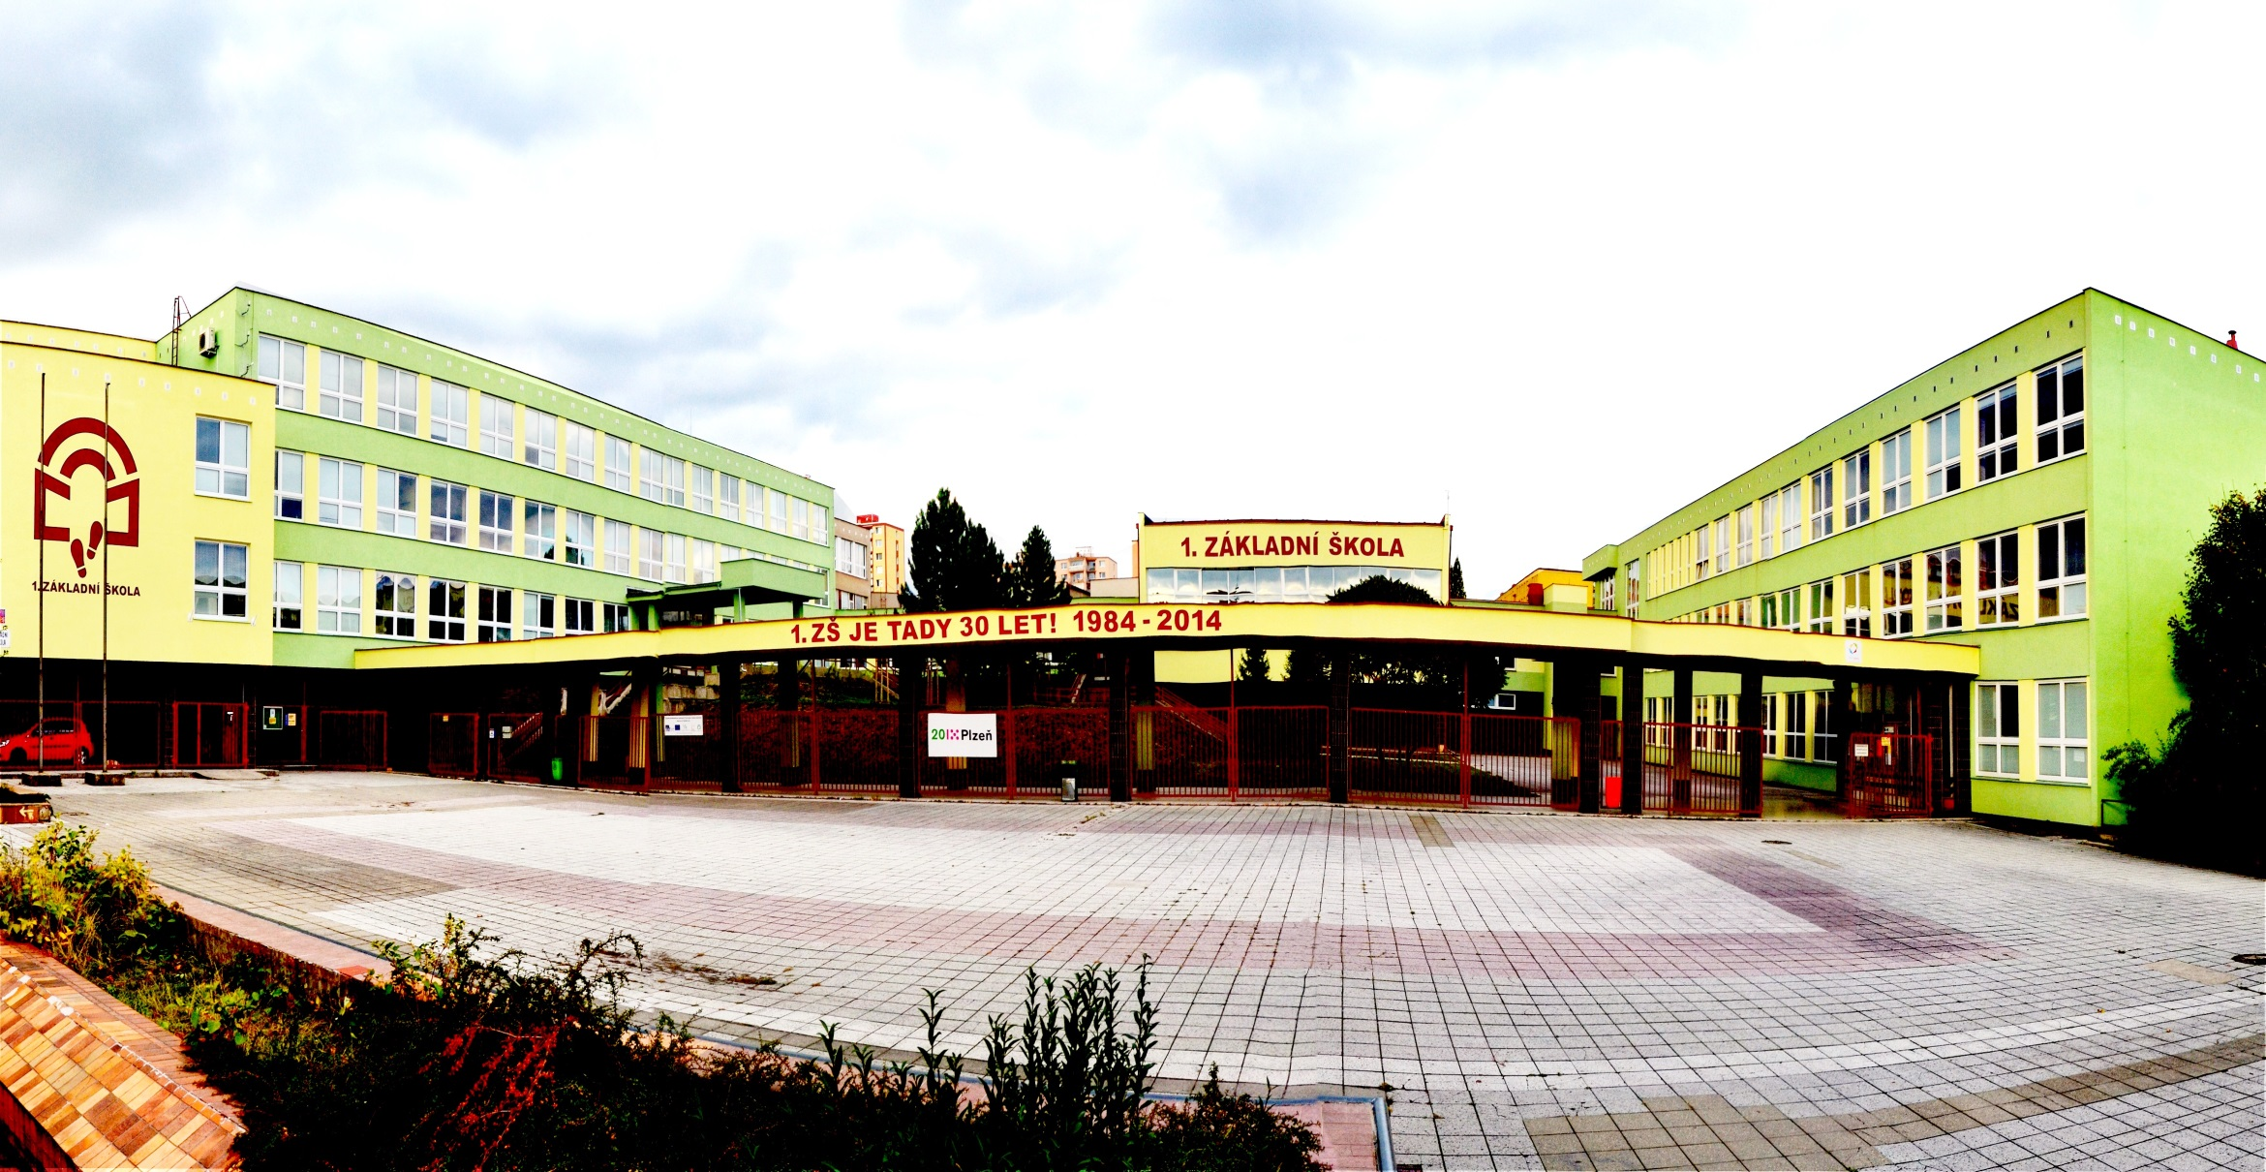
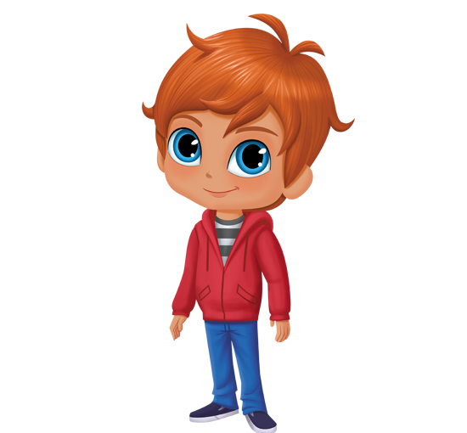

1.ZŠ Plzeň
Školní jídelna
Notes:
Dobrý den všem,
Jsme z 1. ZŠ Plzeň. Naše škola se nachází v Bolevci a v současné době ji navštěvuje bezmála 1000 žáků.
Rádi bychom vám představili naši školní jídelnu.

Slide 2
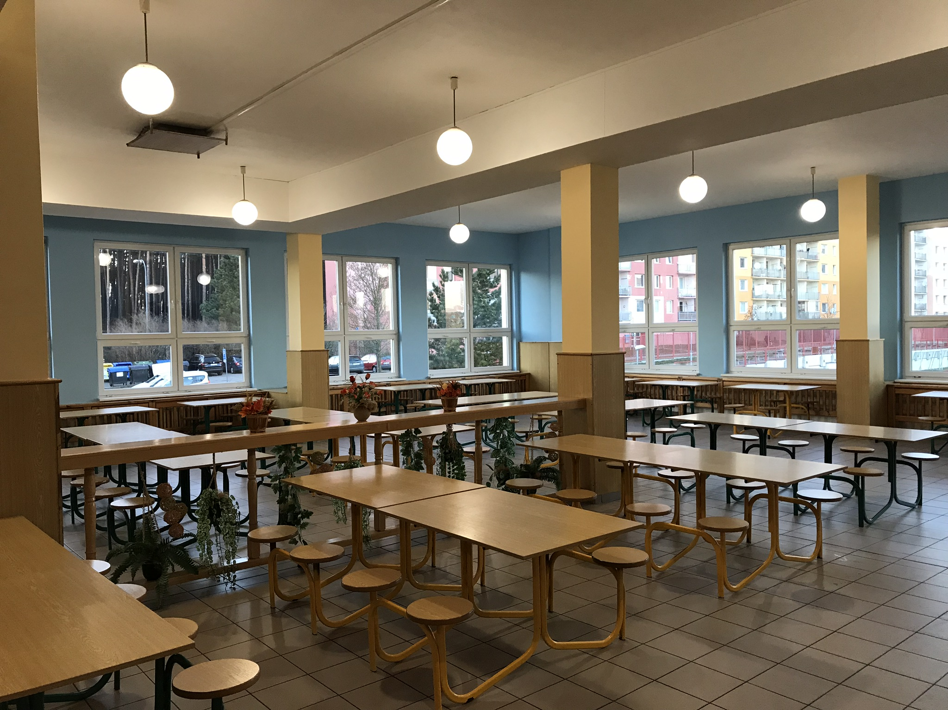
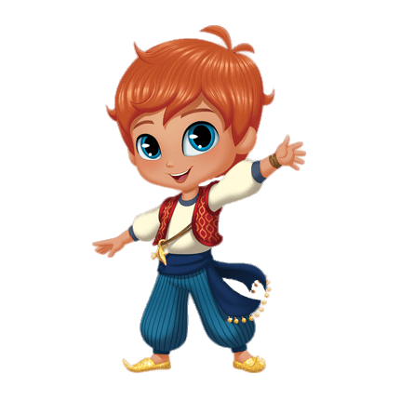
Naše školní jídelna číslo 1
Notes:
Na tomto obrázku vidíme jídelnu číslo 1. Tu převážně navštěvuje 2. stupeň

Slide 3
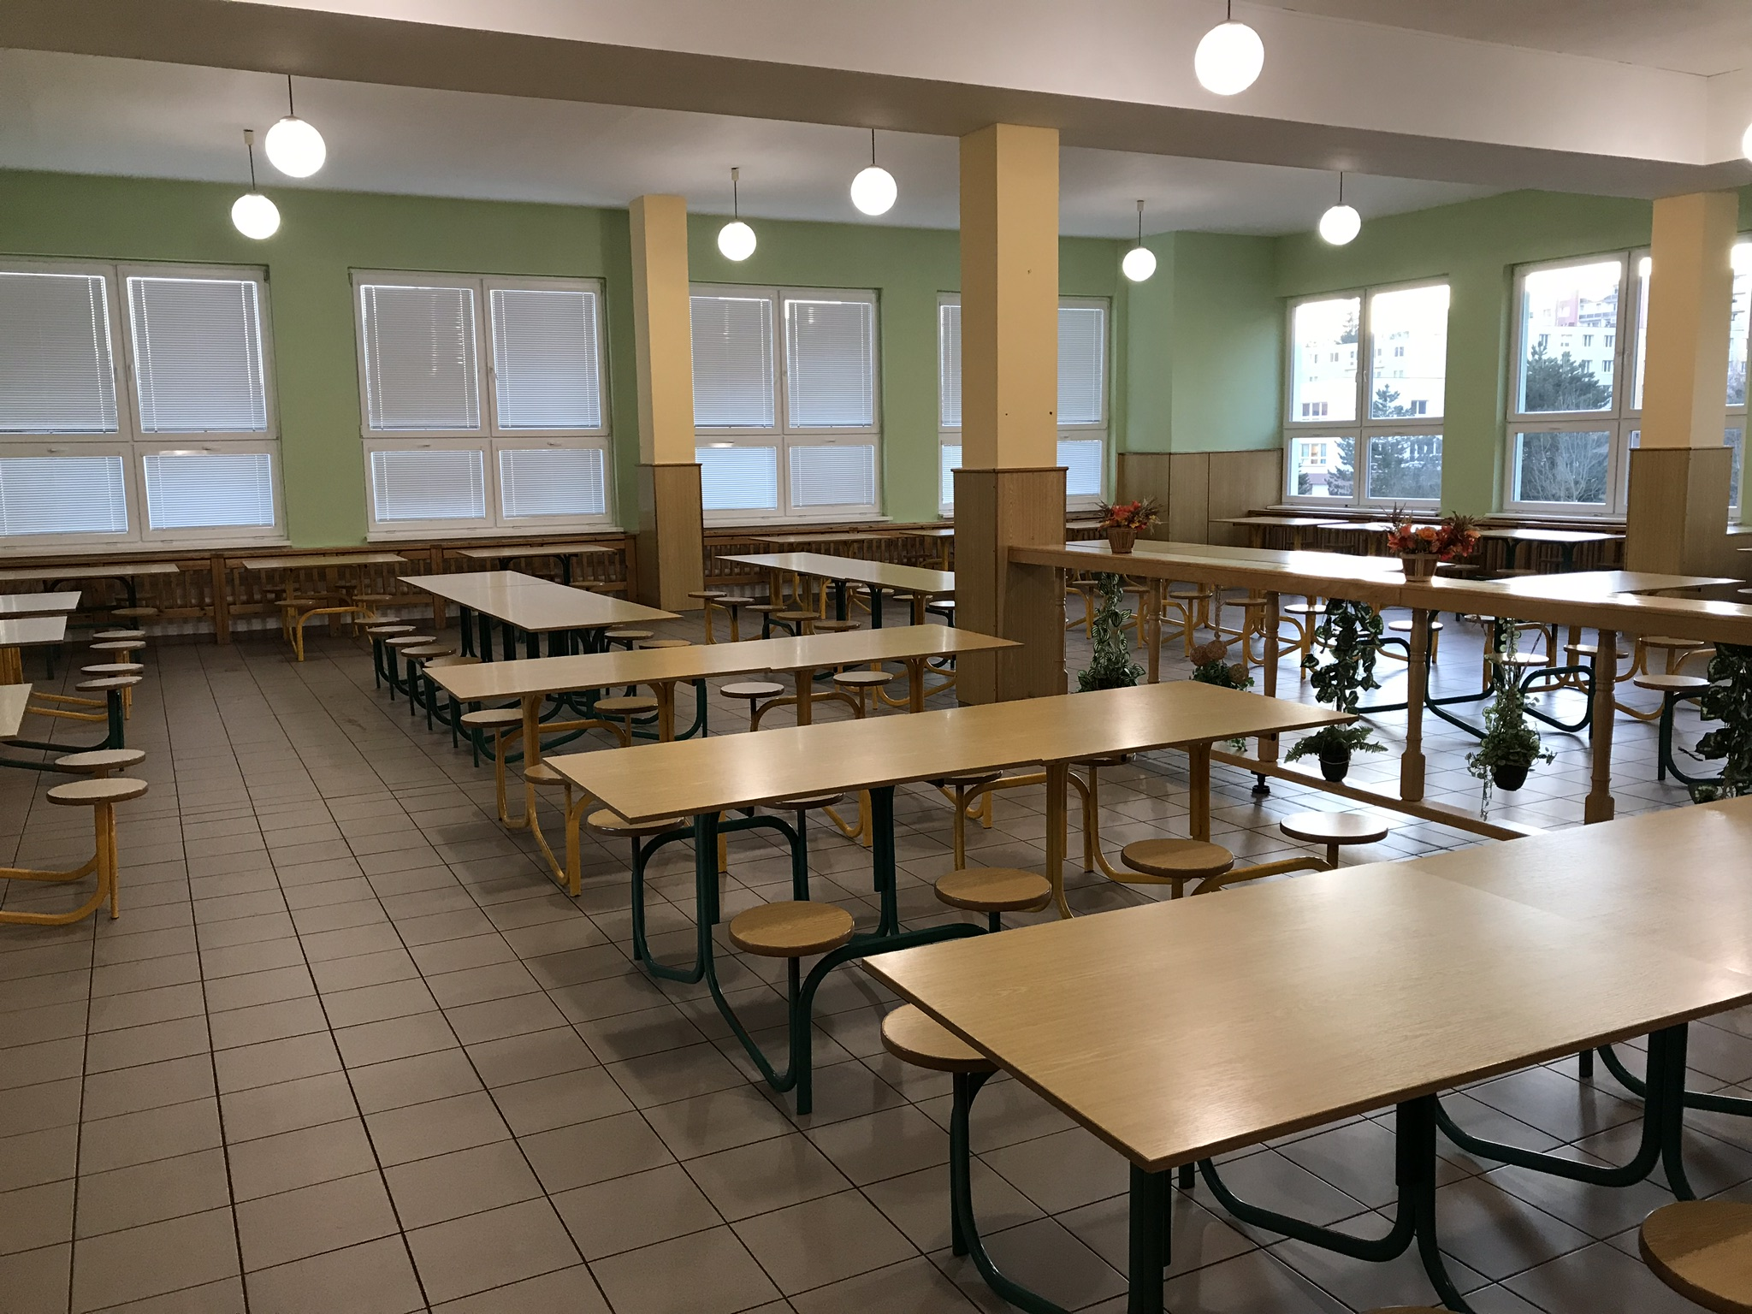
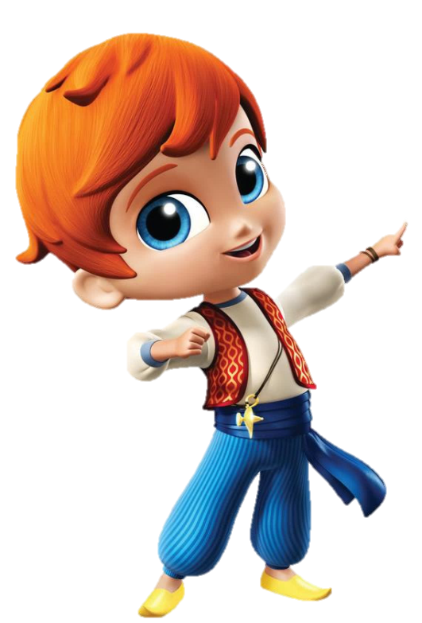
Naše školní jídelna číslo 2
Notes:
Zde je druhá jídelna. Sem chodí převážně družiny

Slide 4
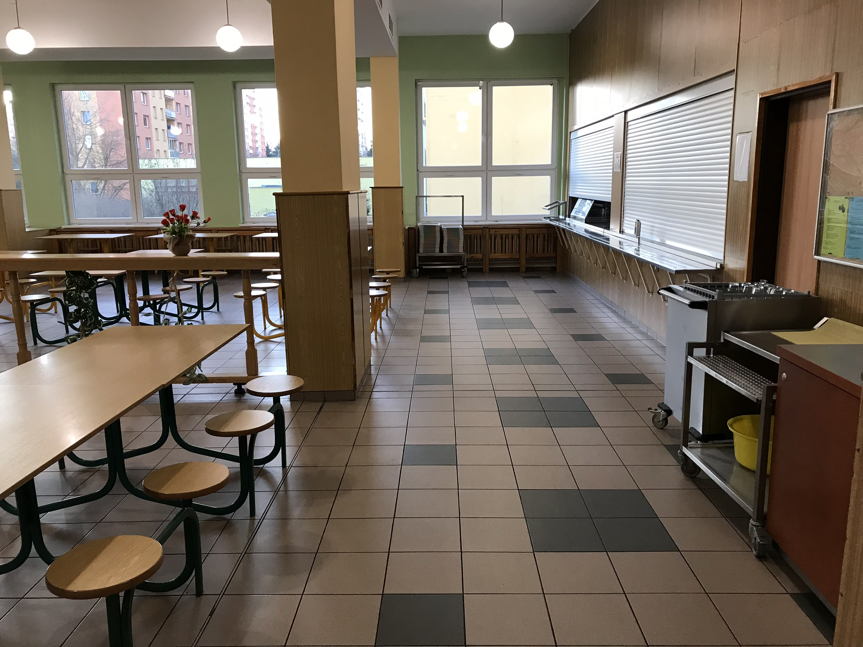
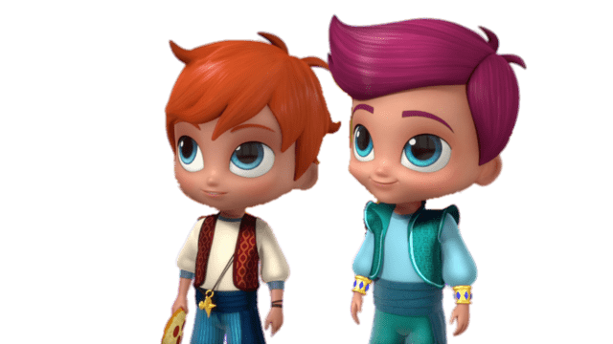
Výdejní okénka
Notes:
Obědy jsou vydávány ze dvou výdejních okének

Slide 5
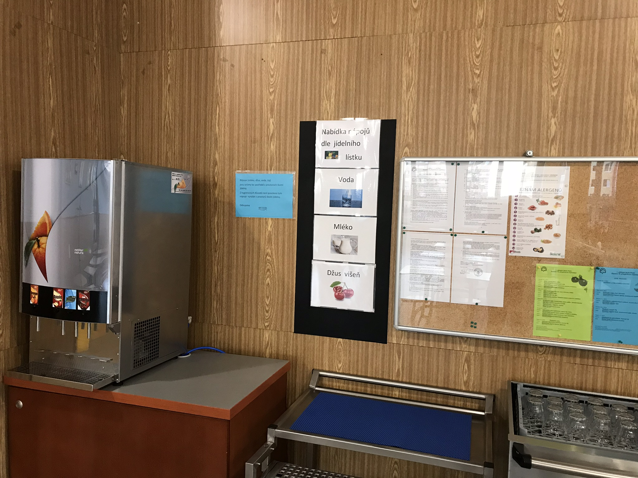
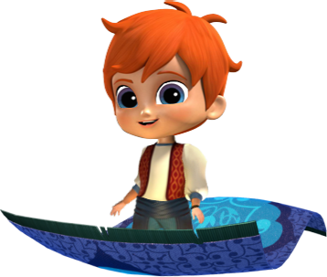
Nádoby na nápoje
Notes:
Nedávno přibyl v naší jídelně automat na džusy a čaj je občas vystřídán těmito nápoji

Slide 6
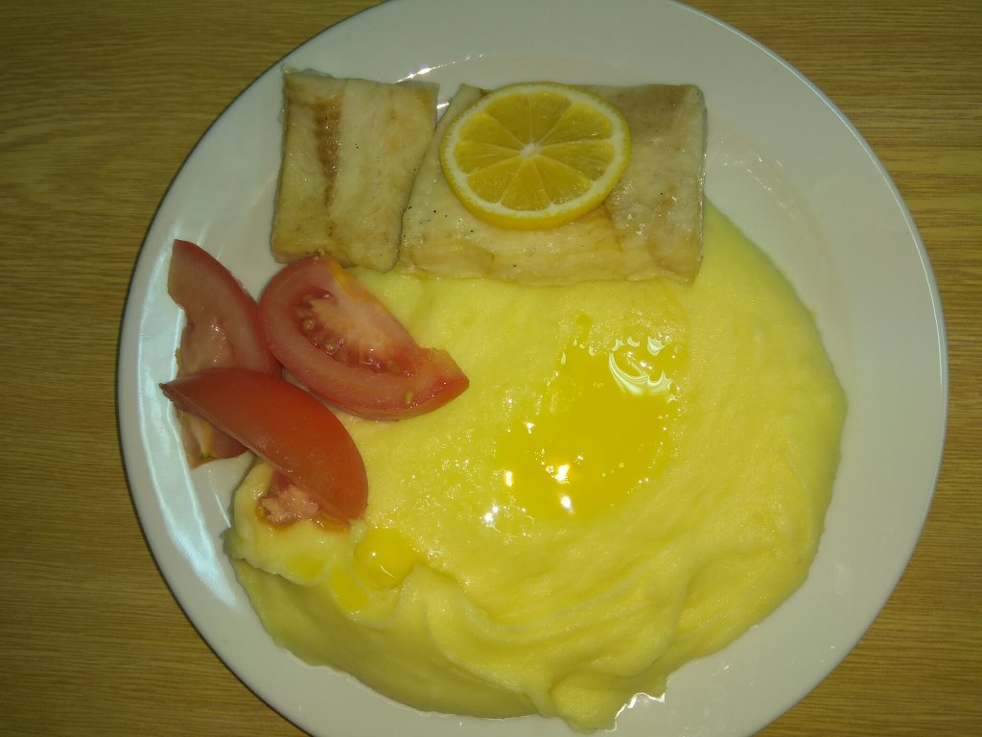
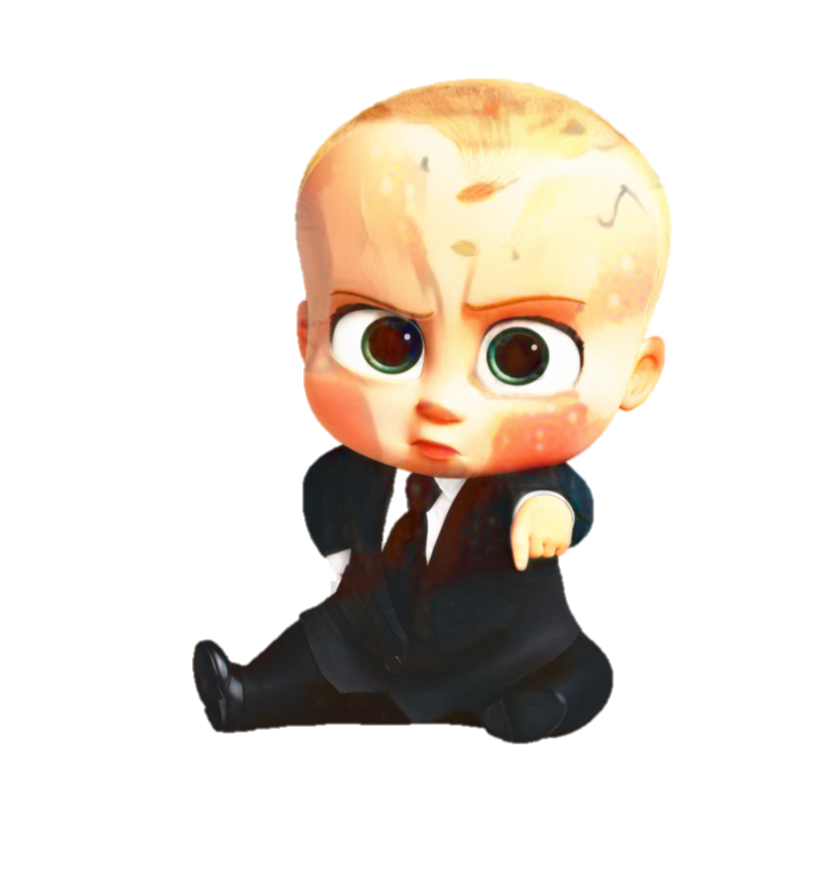
Nejméně oblíbené jídlo
Notes:
Ve škole jsem udělali anketu ze všech tříd, z níž vyplývá, že nejméně oblíbené jídlo je rybí filé

Slide 7
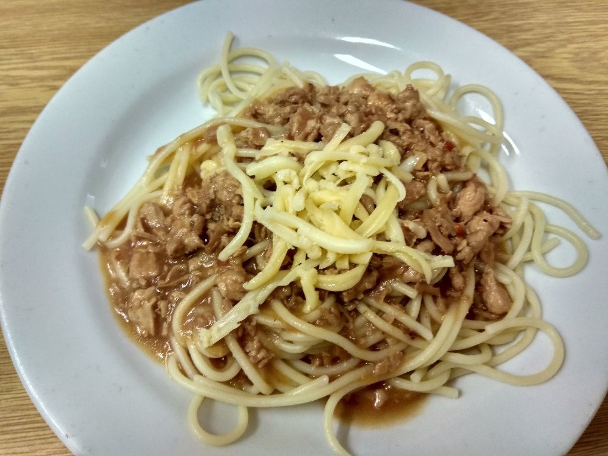
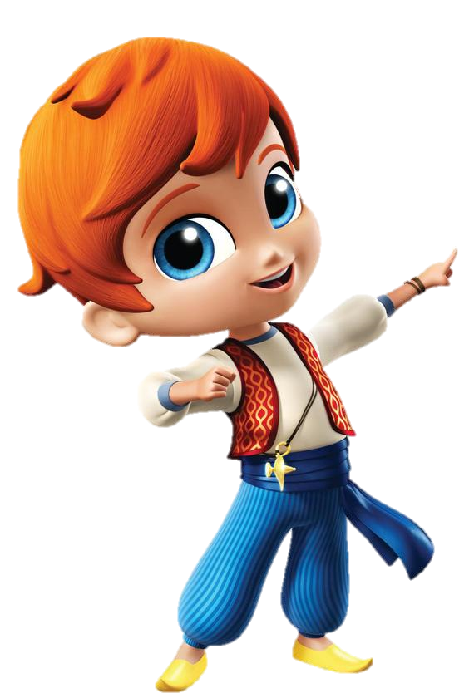
Nejoblíbenější jídlo
Notes:
Naopak nejoblíbenější jsou makarony s kuřecím masem(ač tento obrázek není příliš povedený, špagety obyčejně vypadají lépe) ☺

Slide 8
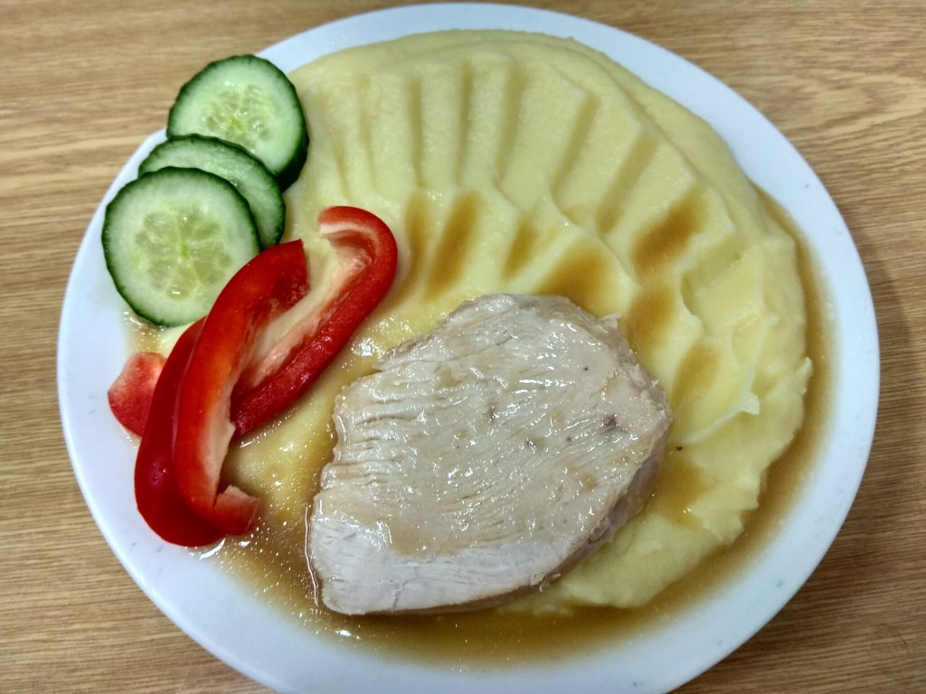
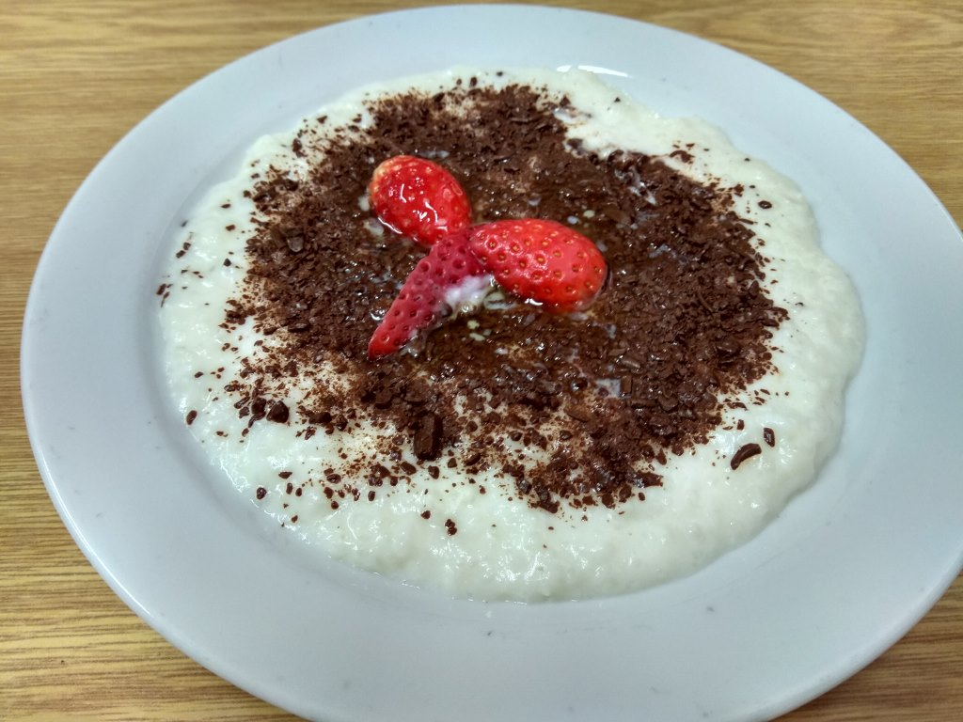
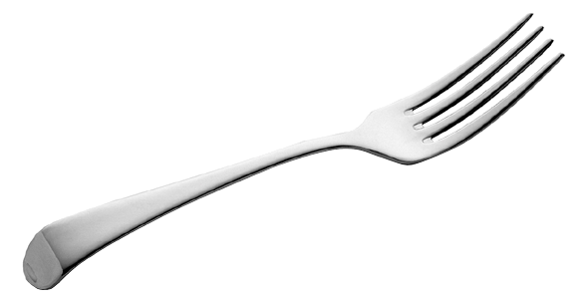
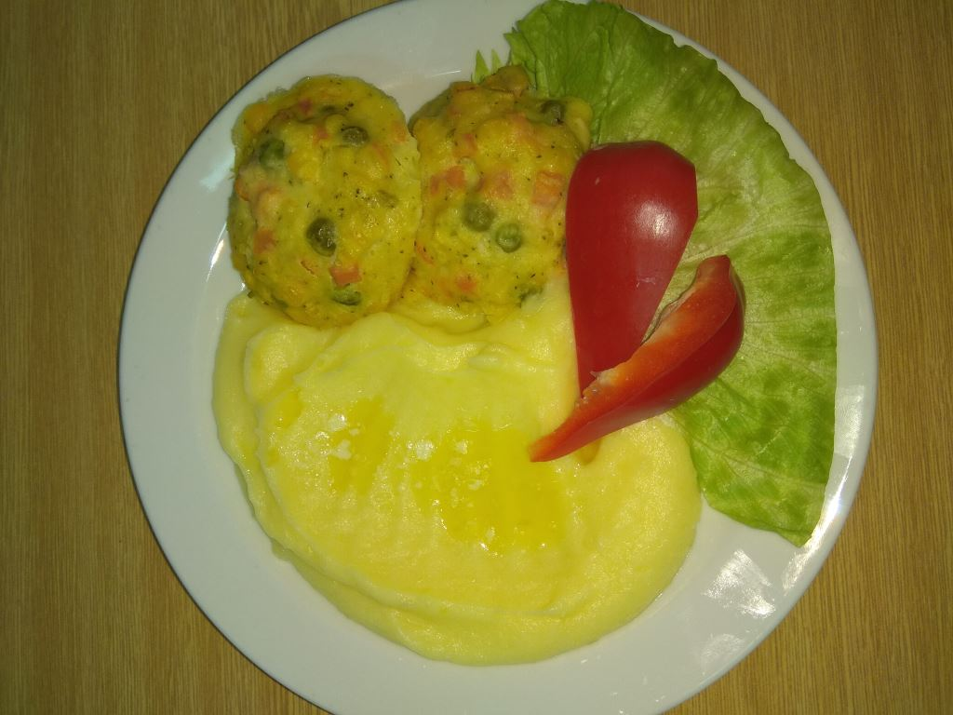
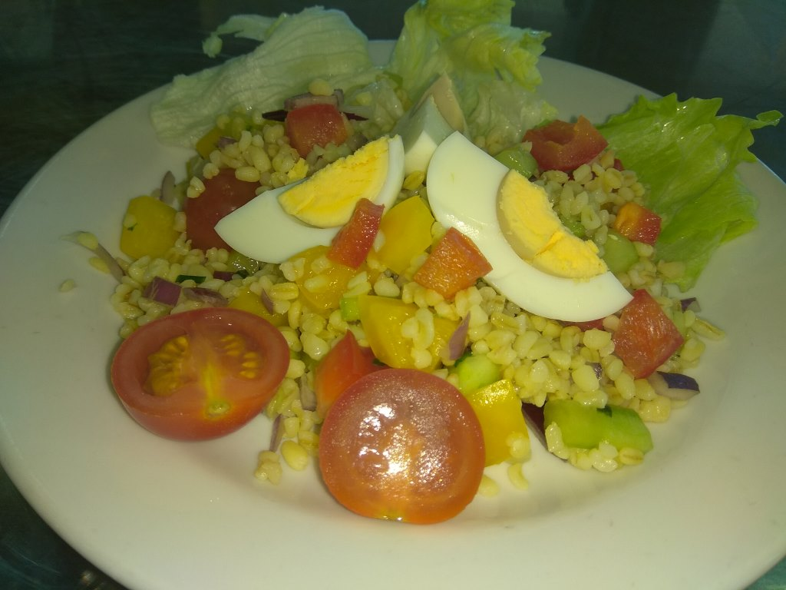
Notes:
Na dalších obrázcích vidíte ukázky dalších jídel.

Slide 9
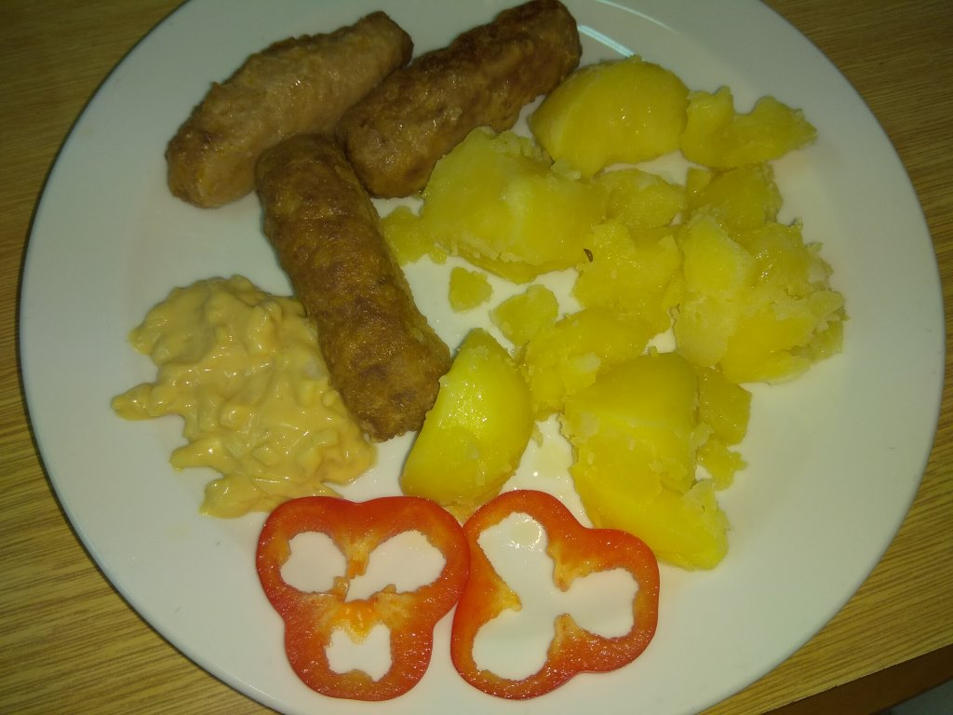
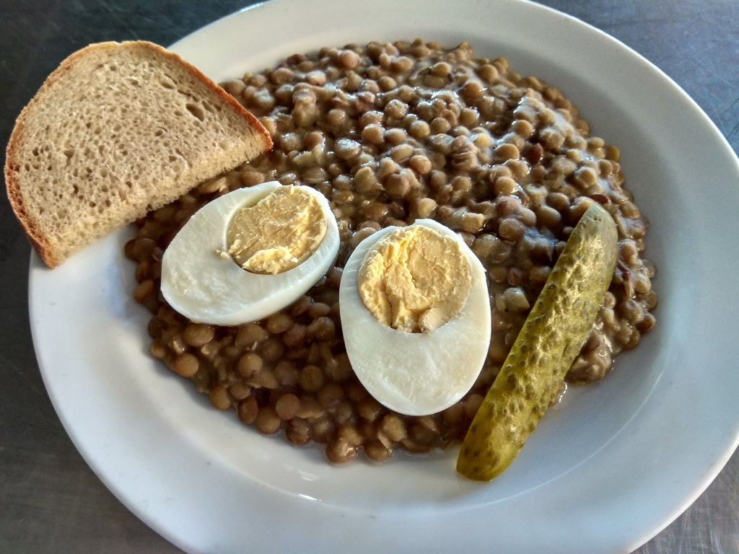
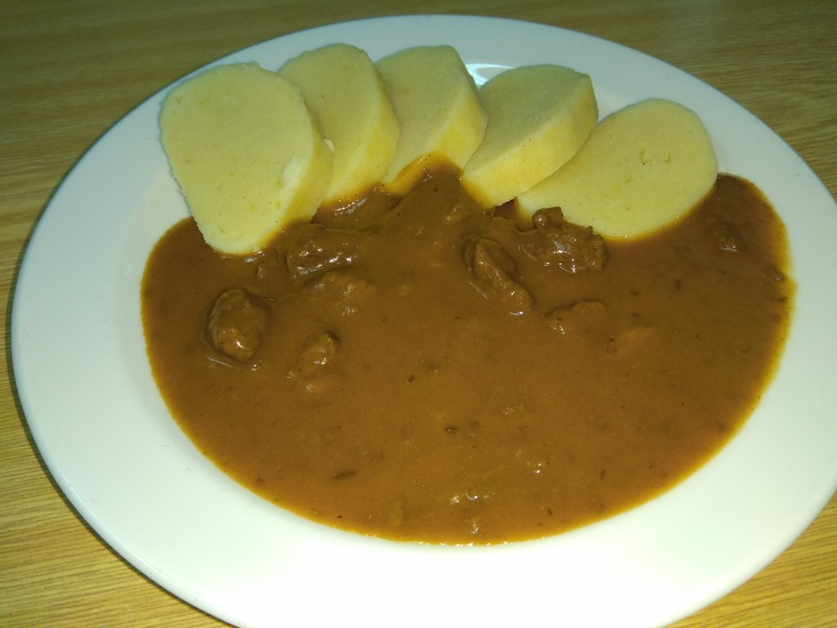
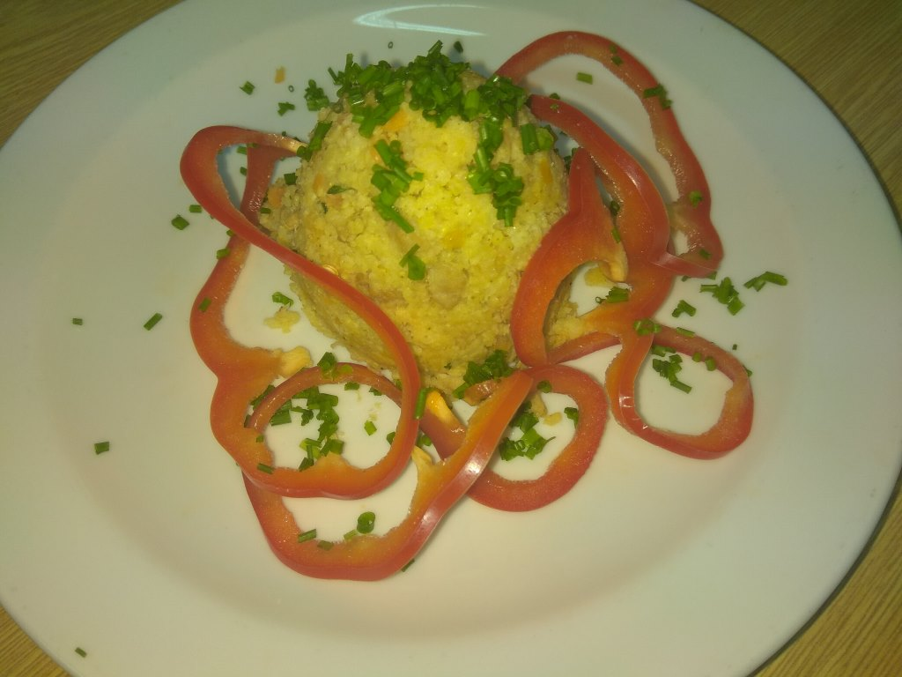
Notes:
Na dalších obrázcích vidíte ukázky dalších jídel.

Slide 10
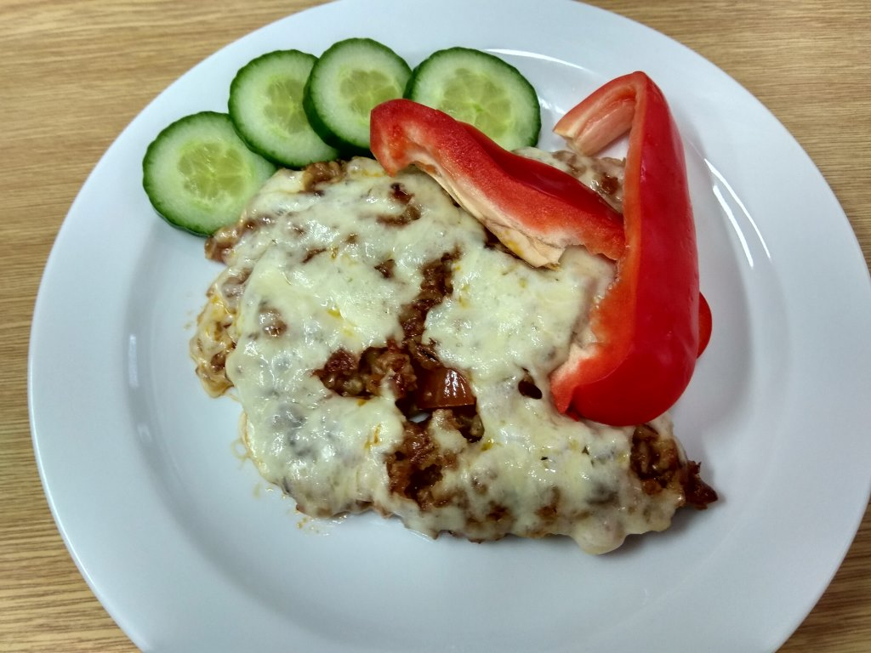
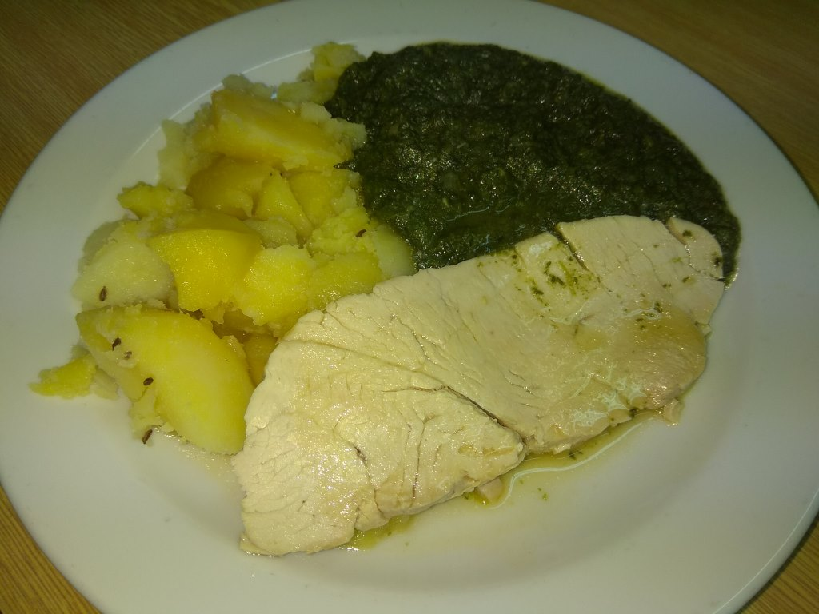
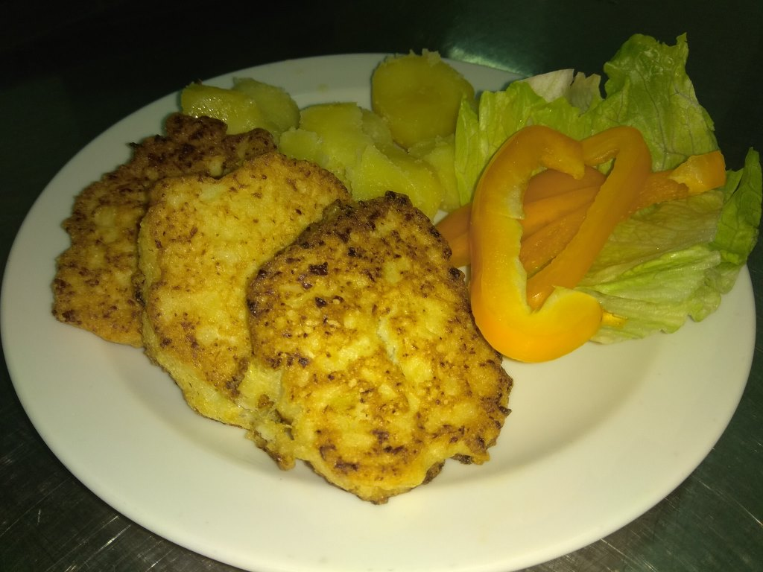
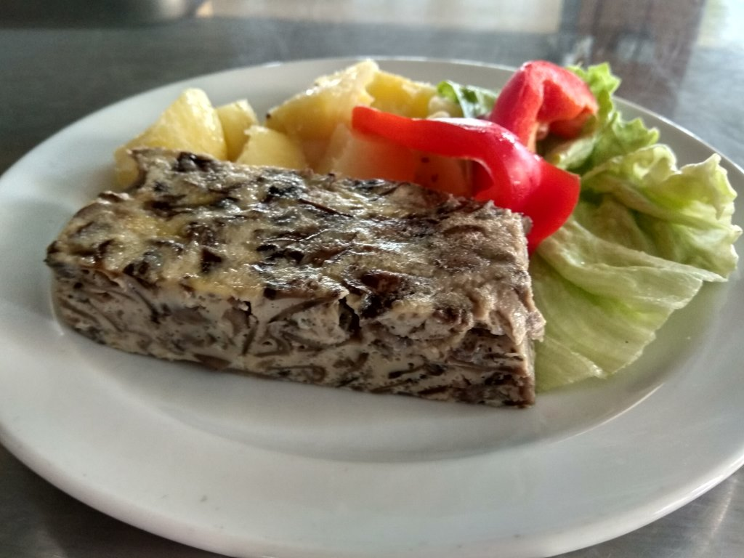
Notes:
Na dalších obrázcích vidíte ukázky dalších jídel.

Slide 11
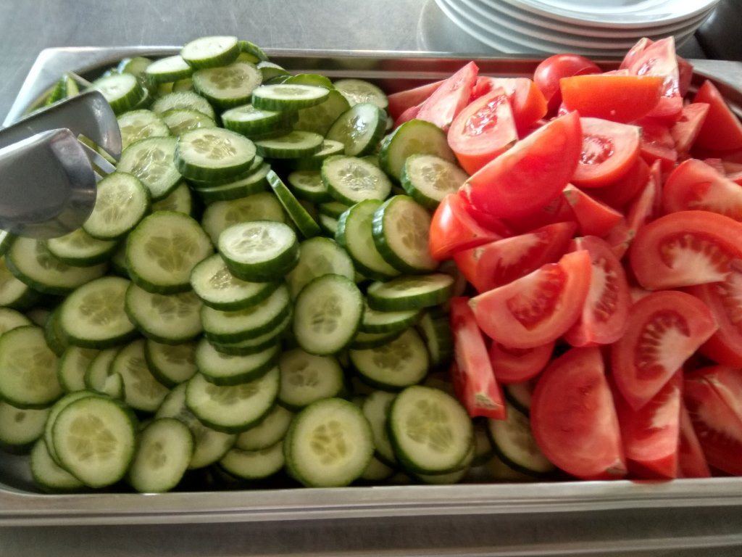
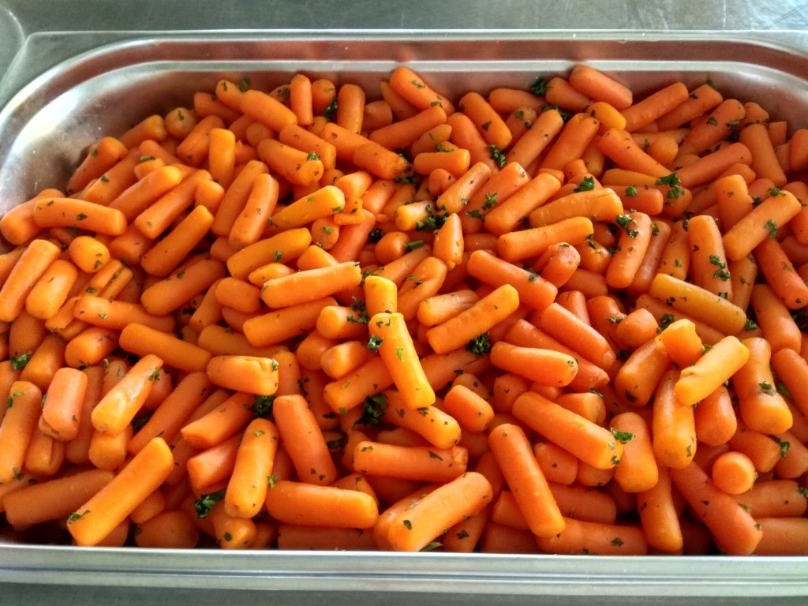
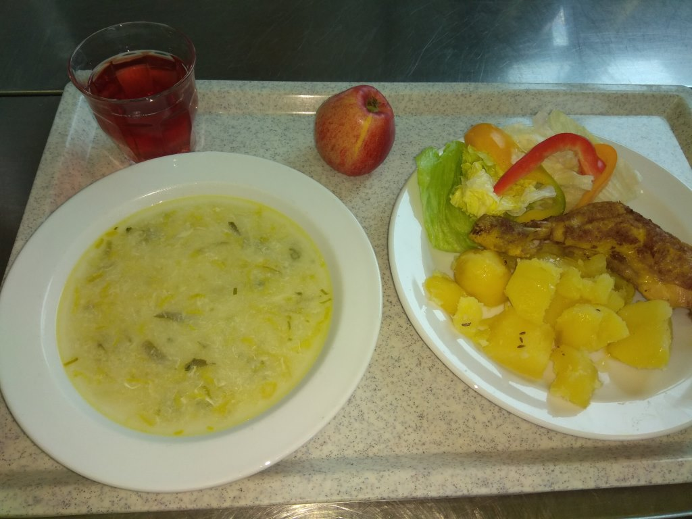
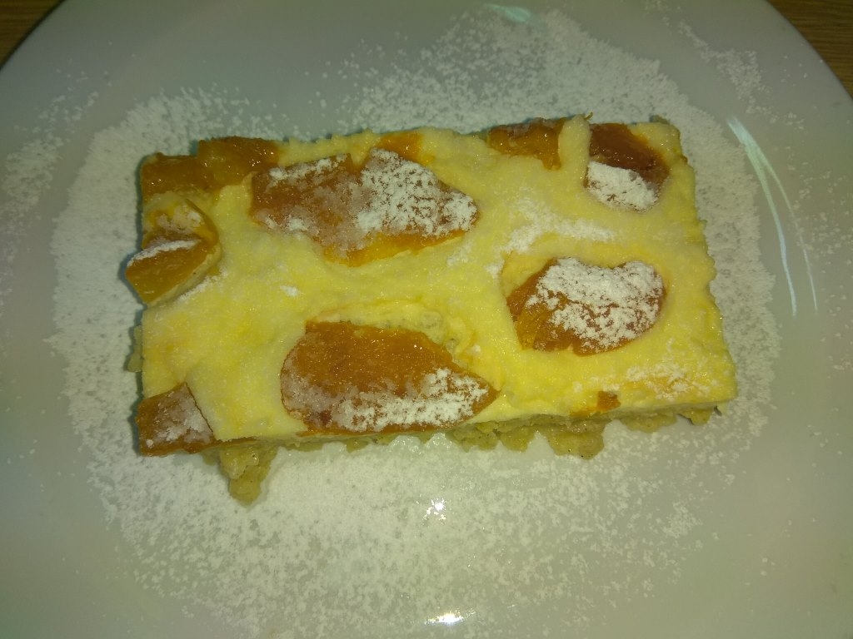
Notes:
K některým jídlům je možno vybrat si z nabídky zeleniny. Někdy je k obědu i sladká tečka.

Slide 12
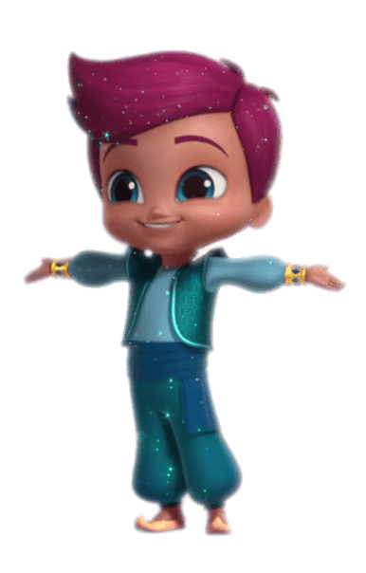
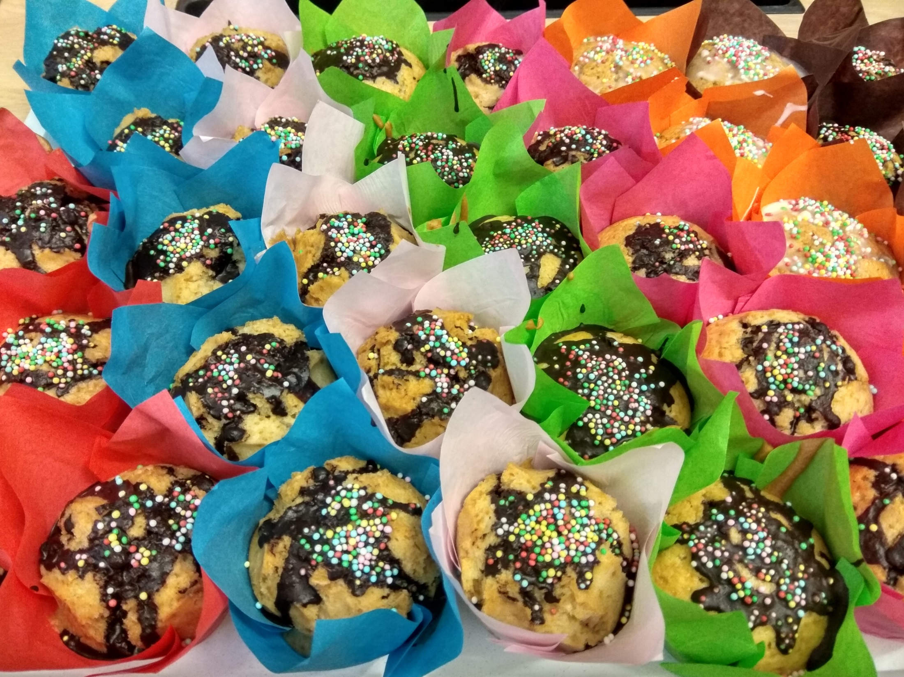
Sladká odměna
Notes:
K různým tématickým, či slavnostním dnům nám paní kuchařky připraví sladkou odměnu

Slide 13
1.ZŠ Plzeň – školní jídelna
FAKTA A ZAJÍMAVOSTI
aneb zpovídali jsme paní vedoucí ŠJ
1. Pro kolik lidí vaříte?
2. Od jakého roku vaříte?
3. Kolik jídla se vyhodí za týden?
4. Podle čeho se sestavuje jídelníček?
5. Co se děje se zbytky?
1200
1984
Hodně, bohužel děti vrací často nedotčené jídlo
Aby odpovídal zdravé stravě a hlavně podle kritérií spotřebního koše
Odváží AVE
Notes:
Zpovídali jsme paní vedoucí ŠJ

Slide 14
1.ZŠ Plzeň – školní jídelna
FAKTA A ZAJÍMAVOSTI
aneb zpovídali jsme paní vedoucí ŠJ
Regionální dovozci – Třemošenská uzenina, Ryby drůběž Špilar, Gidfood,
Apetito, Gabina, Milknatur, Vitamix, Agrigo
6. Odkud dovážíte suroviny?
7. Jaká je průměrná doba vaření jídla?
8. Které jídlo vaříte nejraději a které nejméně rádi?
9. Pracuje se Vám v jídelně dobře?
10. Co by jste na jídelně změnili?
Vaříme od 6:00 do 11:00, délka různá, podle druhu jídla
Nejraději vaříme jídla, která dětem chutnají
Ano, ale práce by mohla být lépe ohodnocena
Vzhled jídelny – původní z roku 1984 (ne kuchyně)
Lepší chování žáků při obědech (někdy i ostatních strávníků)
Notes:
Zpovídali jsme paní vedoucí ŠJ

Slide 15
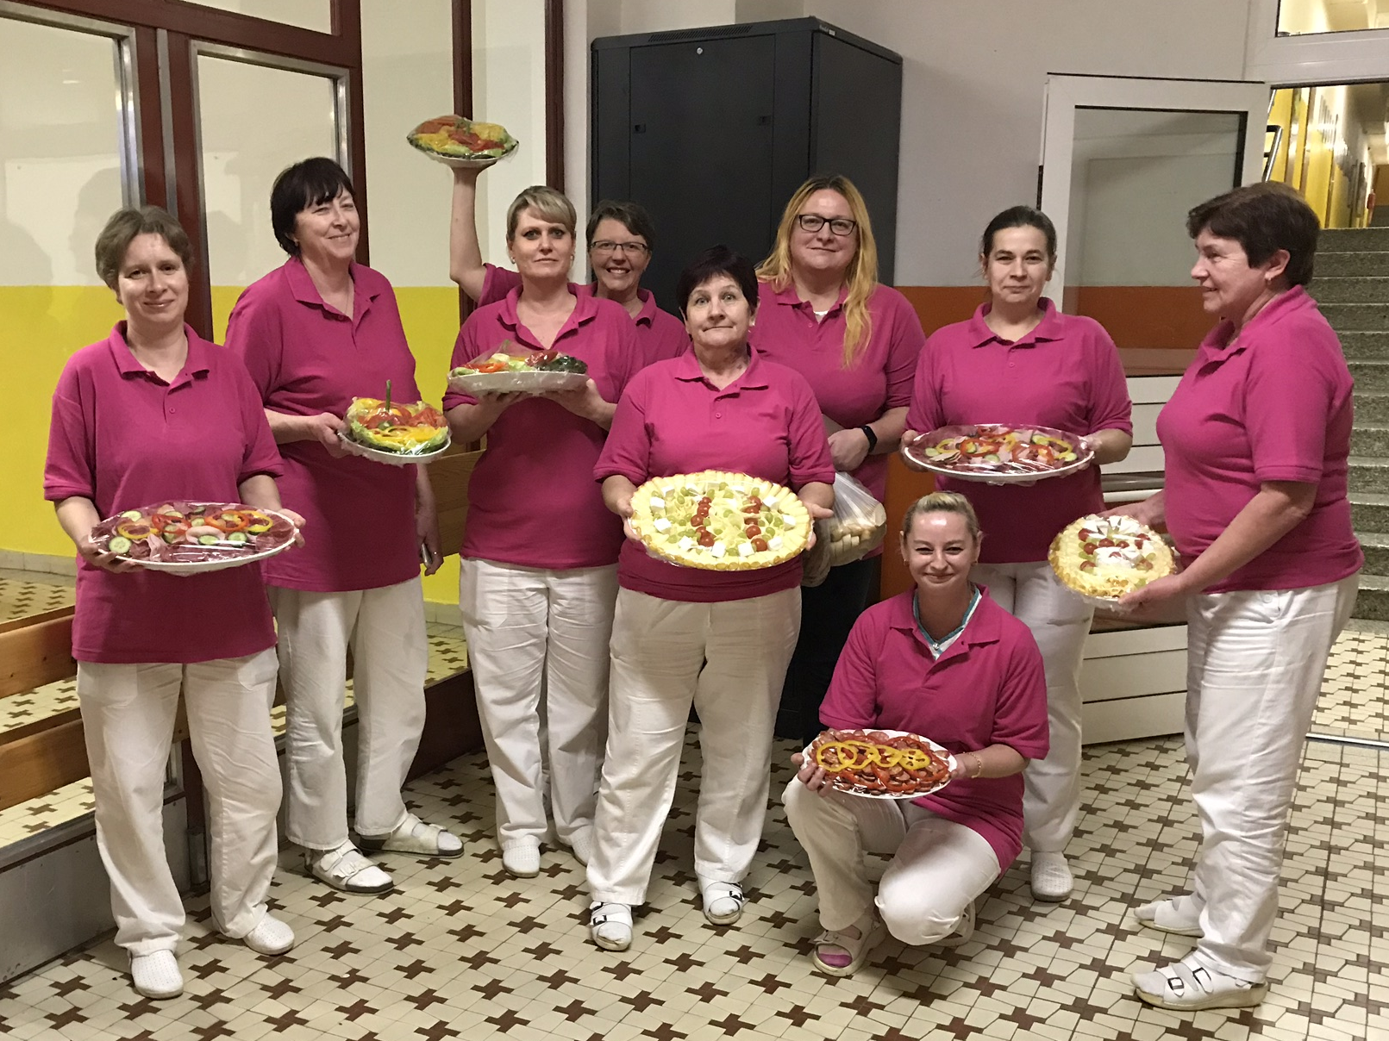
Naše paní kuchařky
Notes:
Na tomto obrázku vidíte část našich kuchařek s ukázkou jídel na Dni otevřených dveří

Slide 16
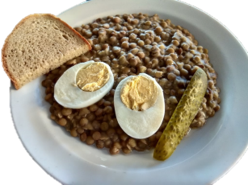
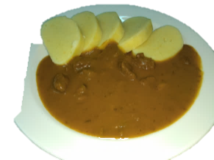
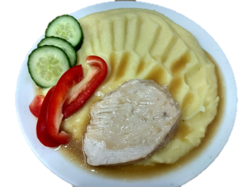
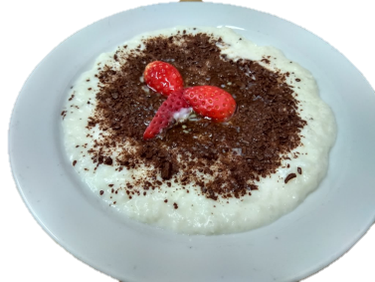

1.ZŠ Plzeň – školní jídelna
5 pozitiv
Výběr ze tří jídel
Dvě školní jídelny (vzhledem k velkém množství žáků naší školy)
Každý den je k výběru alespoň jedno jídlo s obsahem masa a jedno bezmasé
Často je součástí oběda ovoce, zelenina, či mléčný výrobek
Jídelna vaří z regionálních potravin
Notes:
Kdybychom měli říct 5 pozitiv naší školní jídelny
Výběr ze tří jídel
Dvě školní jídelny (vzhledem k velkém množství žáků naší školy)
Každý den je k výběru alespoň jedno jídlo s obsahem masa a jedno bezmasé
Často je součástí oběda ovoce, zelenina, či mléčný výrobek
Jídelna vaří z regionálních potravin

Slide 17
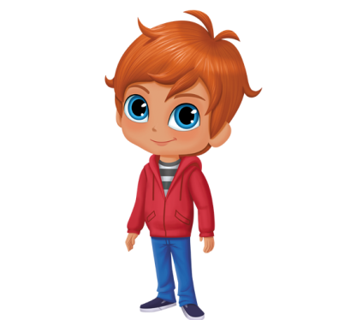
Zamyšlení na závěr
Každá školní jídelna má své zaryté zastánce i urputné odpůrce
100 lidí – 100 chutí
Napodobujeme kamarády - Kamarádi jídlo nejí, také ho jíst nebudu.
Určitě má každý z nás mnoho nápadů, jak by mohla jídelna fungovat lépe, ale možná by nejprve pomohlo začít u sebe.
Můžeme tak projít školní rok bez neoblíbeného file , můžeme být vegetariáni, můžeme mít oblíbená sladká jídla a stále je z čeho vybírat.
A že nám vždycky nechutná? To se prostě stává ☺
Děkujeme za pozornost a třeba se někdy uvidíme na obědě v 1.ZŠ
Parlament 1. ZŠ
Notes:
Každá školní jídelna má své zaryté zastánce i urputné odpůrce
100 lidí – 100 chutí
Každá jídelna se vždy potýká s omezeným množství financí, školní jídelny navíc s přísnými předpisy na skladbu jídelníčku.
Je třeba si uvědomit, že jídelny vaří pro obrovské množství lidí a navíc výběr z několika jídel.
Ne vždy se nám trefí do chuti , ale to nutně neznamená, že je jídlo špatné.
Řada dětí odnáší zpět do okénka velké množství nedojedeného jídla a dochází tak k obrovskému plýtvání. Často vidíme takzvanou davovou psychózu – kamarádi jídlo nejí, také ho jíst nebudu. Většina dětí by si doma takové plýtvání nedovolila, bohužel ve školní jídelně chybí dozor rodičů a málokdo si umí představit, jaké množství jídla je tak znehodnoceno.
Určitě má každý z nás mnoho nápadů, jak by mohla jídelna fungovat lépe, ale možná by nejprve pomohlo začít u sebe.
V naší jídelně si můžeme vybrat ze tří jídel a pokud děti sledují nabídku a jídla si objednávají, mají možnost si vybrat dle své chuti.
Můžeme tak projít školní rok bez neoblíbeného file , můžeme být vegetariáni, můžeme mít oblíbená sladká jídla a stále je z čeho vybírat.
A že nám vždycky nechutná? To se prostě stává ☺
Děkujeme za pozornost a třeba se někdy uvidíme na obědě v 1.ZŠ

Slide 18
Recept na oblíbené makarony
s kuřecím masem,
alias špagety
Kuřecí maso nakrájíme na drobné kousky, podusíme na cibulovém základu s mletou paprikou, přidáme rajčata, anglickou slaninu, rajčatový protlak a dusíme do měkka.
Takto připravenou směs promícháme s ve slané vodě uvařenými makarony a zapečeme se sýrem.
Dobrou chuť
Notes:
A zde recept na nejoblíbenější jídlo – makarony s kuřecím masem, alias špagety

